Slide 1
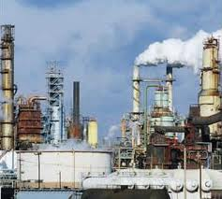
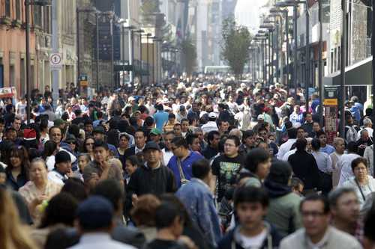
CARACTERÍSTICAS QUE DEFINEN UNA CIUDAD
Según la actividad económica principal, la ciudad es un espacio de consumo en el que la principal actividad económica se relaciona con la prestación y comercialización de servicios.
Según la organización social y política, la ciudad es el reflejo de las relaciones sociales del grupo social que la construye
Según el tamaño y densidad de población, la ciudad es una determinada aglomeración de personas.

Slide 2
CIUDAD
Puede ser entendida como un espacio producto de la interacción entre distintos grupos sociales, quienes en diferentes períodos históricos le confieren determinadas características y propiedades. Es decir, el espacio urbano involucra una serie de relaciones sociales que configuran una historia.
COMO ESPACIO SOCIAL, posee características de un medio construido, es decir, cuenta con edificios, calles, puentes y parques. USO DEL SUELO=PRECIO DEL TERRENO=ESTRATO.
CONJUNTO DE PRÁCTICAS ESPACIALES = VIDA URBANA
REPRESENTACIÓN SIMBÓLICA o imaginario que las personas tienen de lo urbano
CONSTRUCCIÓN o producción social del espacio.

Slide 3
ORIGEN DE LA CIUDAD
Historiadores como Lewis Mumford con su obra La ciudad en la historia y Gordon Childe con Los orígenes de la civilización, postulan que el origen de la ciudad data aproximadamente de hace 7000 años. Además, ubican los primeros asentamientos urbanos en las llanuras aluviales de los ríos Tigris y Éufrates, lugar que corresponde al área de la cultura sumeria. Estos autores sustentan el origen de la ciudad en los siguientes presupuestos:
La presencia de ríos permitió el desarrollo de cierta tecnología hidráulica para la irrigación de los cultivos y para el control de las inundaciones.
La posibilidad de contar con excedentes de productos agrícolas para alimentar una mayor cantidad de población.
El desarrollo de jerarquías y funciones dentro del grupo social (sacerdotes, guerreros, artesanos).
La invención de la escritura y la conformación de lo que se ha denominado la ciudad-estado.

Slide 4
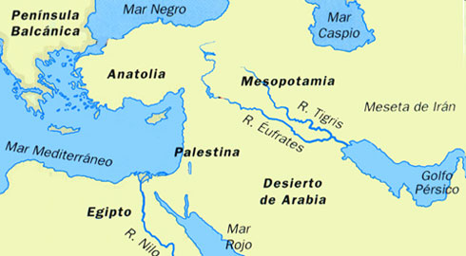
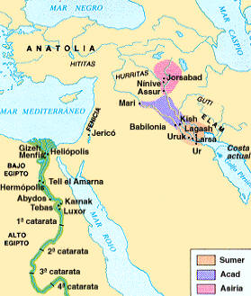
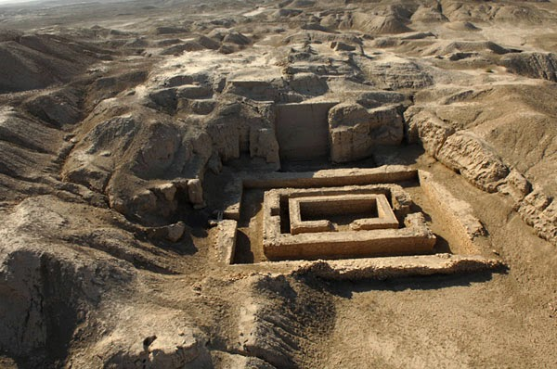
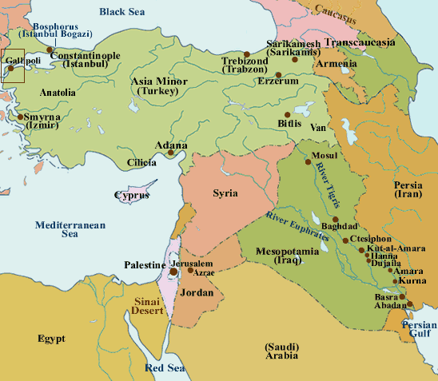

Slide 5
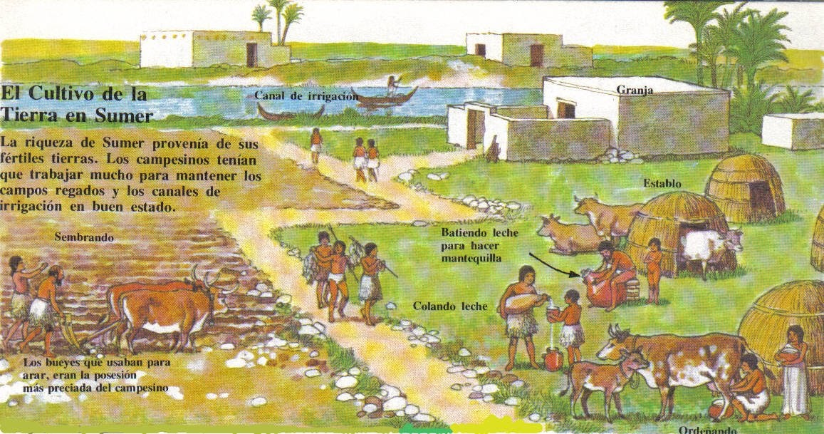

Slide 6
Todos estos elementos caracterizan la denominada “revolución urbana” y constituyen algunos registros en la historia del origen de las primeras ciudades. Sin embargo, Edward Soja, geógrafo norteamericano, ofrece una versión diferente de la historia de la ciudad y ubica su origen en otro tiempo y en un espacio diferente. En una de sus obras, Postmetrópolis, afirma que “no fue necesario el excedente agrícola para la creación de ciudades, sino que fueron las ciudades las que fueron necesarias para la creación del excedente agrícola”
Esta afirmación parte de los recientes hallazgos arqueológicos encontrados en Jericó (ubicado en la costa mediterránea) y Catal Hüyük (región de Anatalia, actual Turquía) que datan de 8350 a.C y 7000 a.C, respectivamente. En Jericó, por ejemplo, se encontró un tipo de arquitectura que sugiere funciones ceremoniales, cráneos humanos rellenos de yeso a manera de retratos y semillas de trigo, cebada, lentejas y garbanzo. Es decir, se halló material suficiente como para demostrar que el inicio de las instituciones sociales (Estado-Iglesia) así como de las actividades agrícolas, se hizo posible gracias a la existencia de ciudades.
ACTIVIDAD
¿Cuál es la diferencia entre la explicación de Edward Soja y las de los demás autores con relación al origen de la ciudad?
Selecciona dos características que resaltarías para promocionar la ciudad en la que vives.

Slide 7
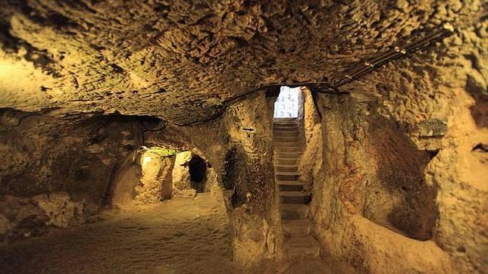

Slide 8
ACTIVIDAD DE MEJORAMIENTO
Lee el siguiente texto y responde la actividad de mejoramiento propuesta El origen de la civilización:
“La interpretación tradicional acerca del origen de la ciudad se ha tornado en una secuencia convencional que va desde la caza y recolección, pasando por la agricultura, para luego crear aldeas o asentamientos que, con el paso del tiempo, se convertirán en ciudades. Es decir, no se incorpora dentro del análisis el componente espacial que permitió que la aglomeración hiciera posible un intercambio comercial y una transmisión de información para la domesticación de las primeras plantas.

Slide 9
Por eso, en el siguiente párrafo el componente espacial es dejado de lado y todo se explica por la agricultura misma: “Solo la agricultura puede alimentar a una población relativamente grande en un área extensa y, de este modo, producir niveles elevados de población… Bajo dichas circunstancias, la cristalización de la población alrededor de un lugar central, administrativo, de culto, militar o comercial, en primera instancia, no lleva mucho tiempo” Charles Maisels, El origen de la civilización

Slide 10
ACTIVIDAD DE MEJORAMIENTO
De acuerdo con este punto de vista, ¿Qué fue primero, la ciudad o la agricultura? De acuerdo con el autor, ¿qué razones justifican su posición?
¿Cuál pudo haber sido la importancia de las aglomeraciones humanas para la transmisión de información en la antigüedad?

